Slide 1
Детский сад - открытое образовательное пространство для детского технического творчества (из опыта работы межмуниципального ресурсного центра – формирование ООП ДОО)
МАДОУ «Детский сад № 39» «МО «ЛГО»
Степанова Л.Е.,
Директор
г. Пермь, 2017 г.

Slide 2
МАДОУ «Детский сад № 39» «Солнечный круг»
4 здания
800 воспитанников и их семей
60 педагогов
сайт http://xn--80aa3agjl3d.xn--d1acj3b/ (ромашка.дети)
группа ВКонтакте https://vk.com/club127606190
(Лысьва : Родители и педагоги ( 6,37,39, Липовая)
электронный адрес: madou39lysva@mail.ru

Slide 3
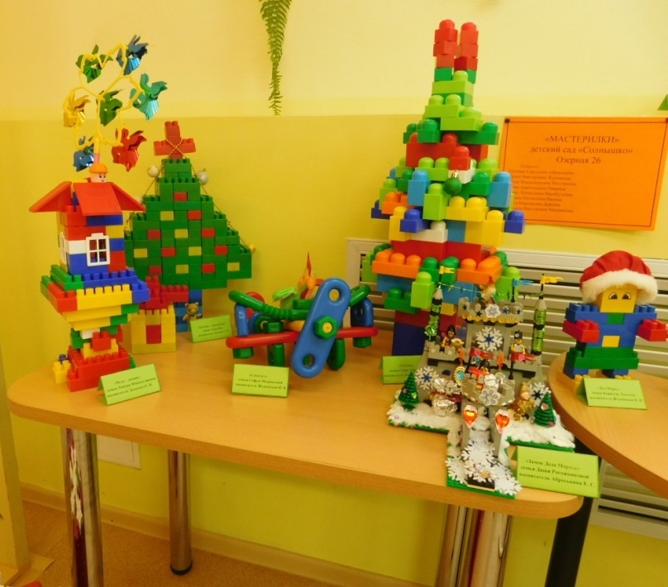
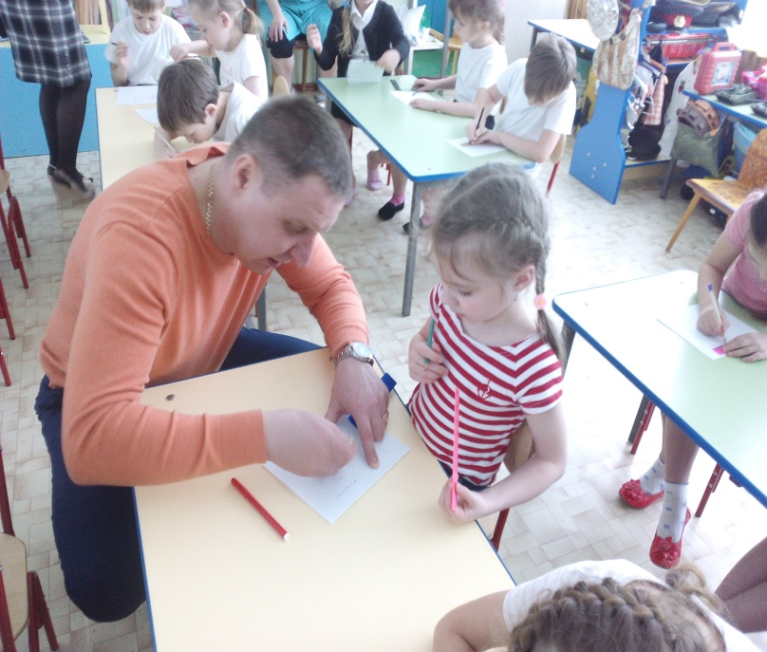
Образовательная программа
5 образовательных областей
в каждом детском саду определены приоритетные направления развития детей (с учетом специфики образовательной среды)
для всех ДОУ приоритетным направлением является – познавательное развитие детей на основе технического конструирования
Notes:
Приоритет определен на основании ряда факторов: возможности, родительский запрос и поддержка,

Slide 4
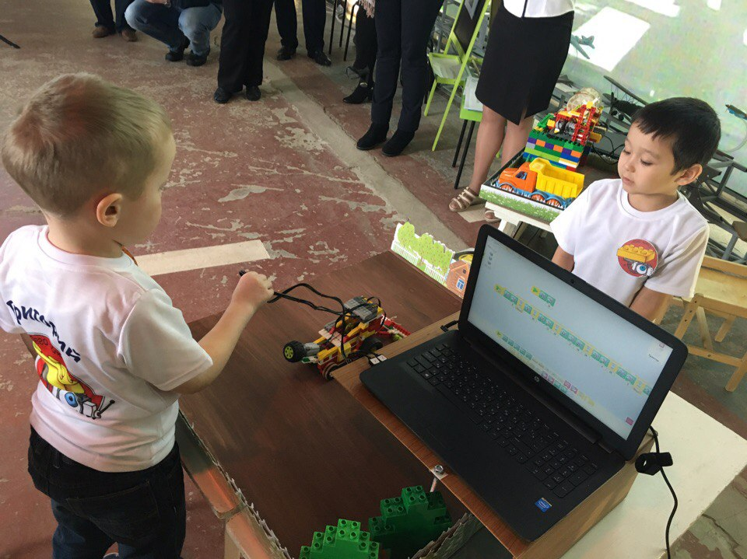
Конструирование
Конструирование - создание модели, построение, приведение в определенный порядок и взаимоотношение различных отдельных предметов, частей , элементов.
Детское конструирование - создание разных конструкций и моделей из строительного материала и деталей конструкторов.

Slide 5
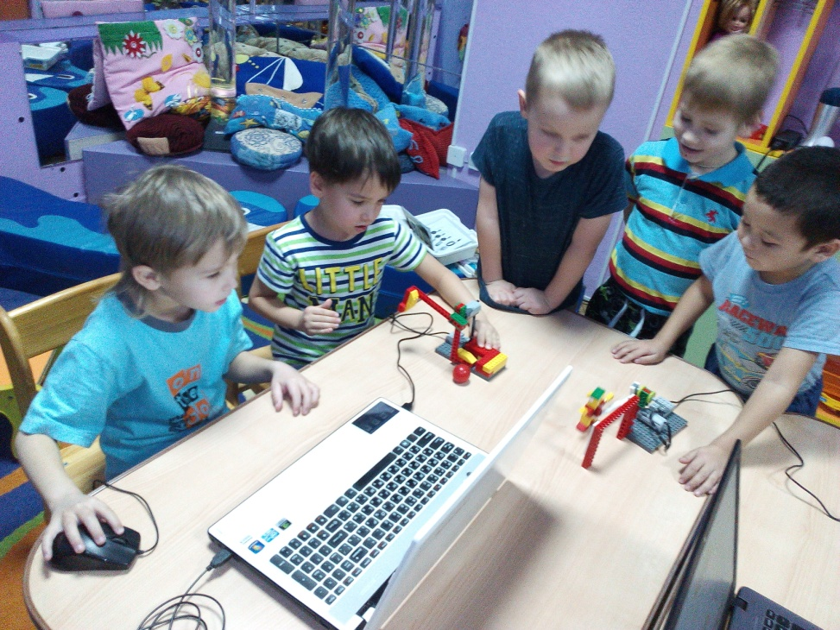
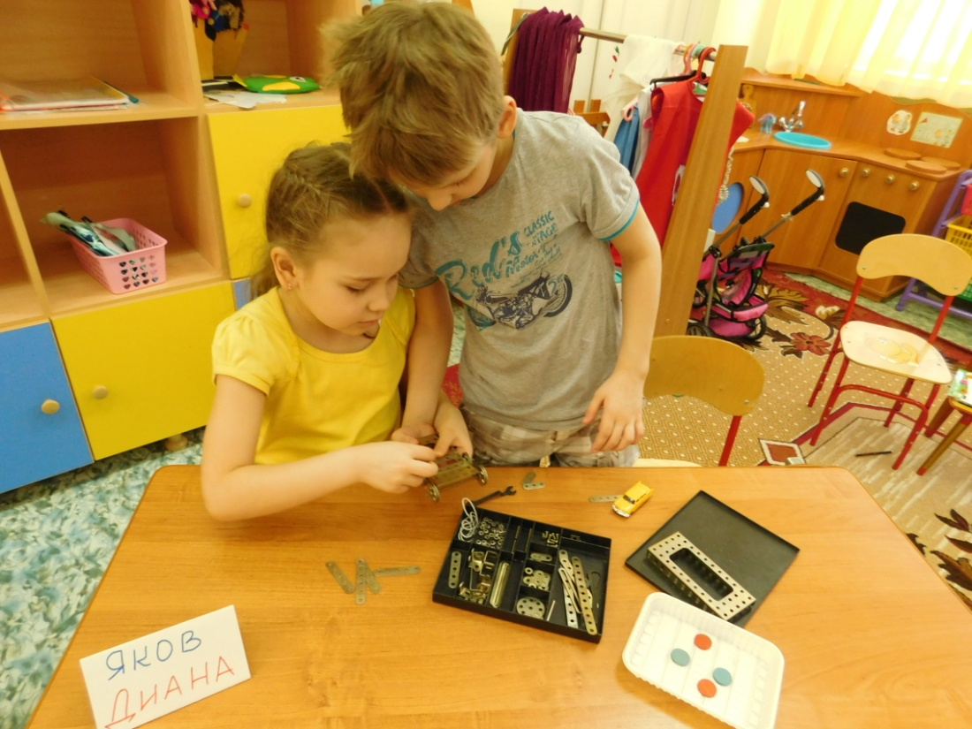
Виды конструирования
Техническое
Художественное
Компьютерное

Slide 6
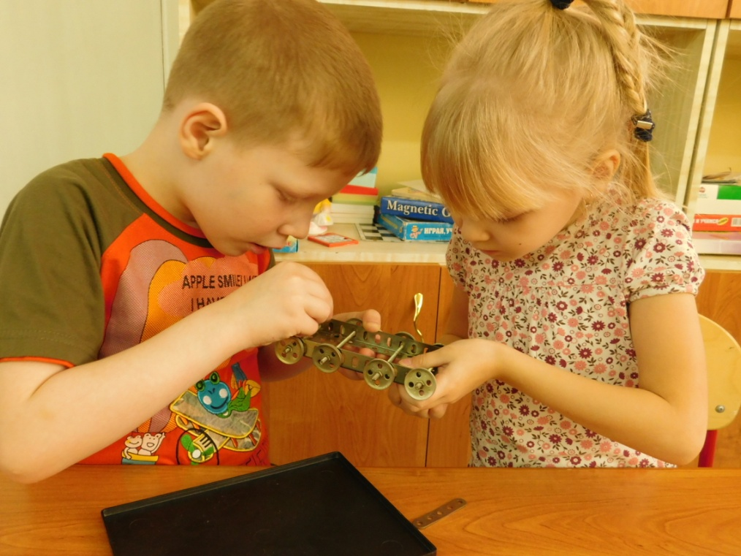
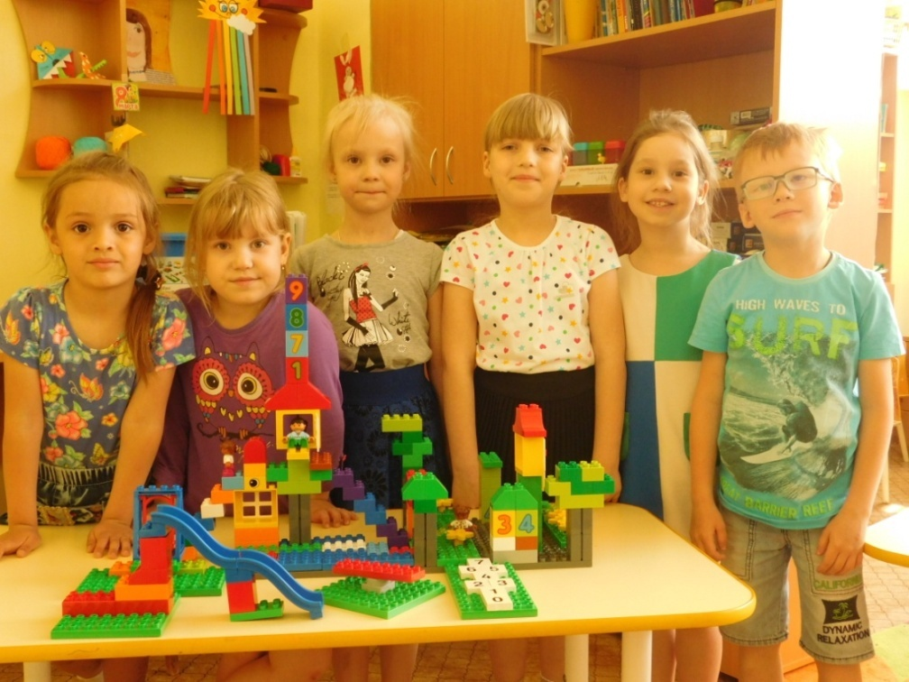
Техническое конструирование
Отображение реально существующих объектов, с моделированием их основных параметров:
из строительного материала,
из деталей конструкторов, имеющих разные способы крепления,
из крупногабаритных модульных блоков.
Notes:
Перестали обращать ( а может и не обращали на технические задачи, не умеем совершенно ставить задачи инженерные)

Slide 7
Формы организации обучения детскому конструированию
По образцу (Ф.Фребель)
По модели (А.Р.Лурия, А.Н..Миренова)
По условиям (А.Н. Давидчук, Л.А.Парамонова)
По простейшим чертежам и схемам (Л. Леон Лоренсо, В.В.Холмовская)
По шаблонам (В.Ю.Брофман)
Каркасное (Н.Н.Поддьяков)
По темам (Л.В.Куцакова)

Slide 8
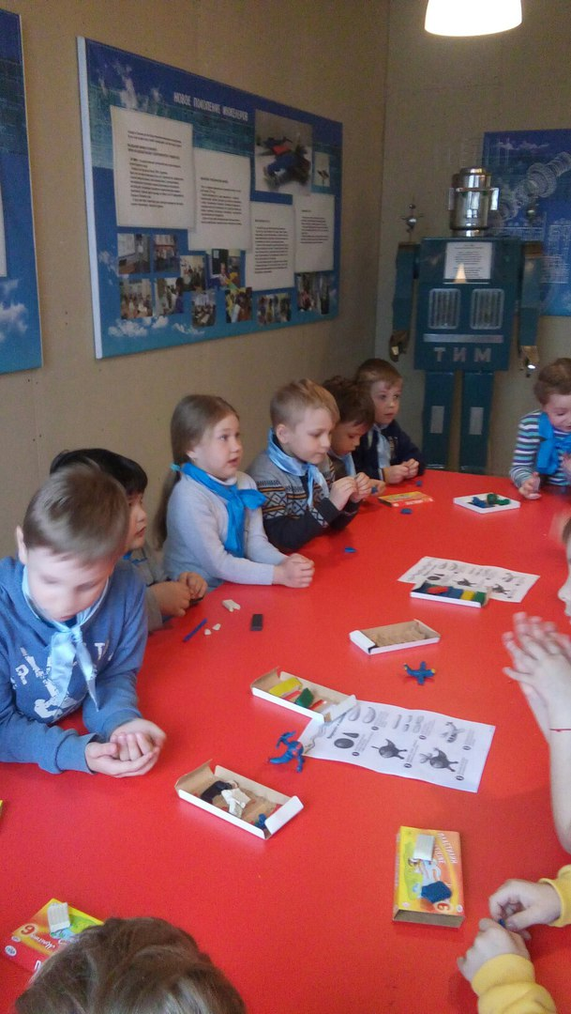
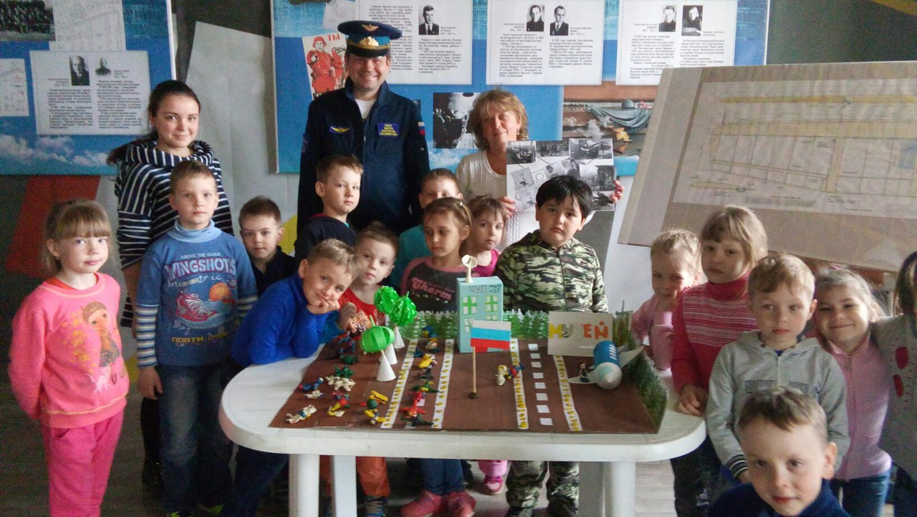
Образовательная программа
Основная
Вариативная
Дополнительное образование

Slide 9
Основная часть программы
Выбор программы (программ) .
Анализ и актуализация задач технического конструирования.
Выбор основных образовательных решений (средств, технологий).
РППС ( особенности с учетом приоритетного направления).
Совместная и самостоятельная деятельность (игры, проекты, исследования).

Slide 10
Основная часть программы (на примере подготовительной группы: 60%)
Л.В. Куцакова «Конструирование из строительного материала», 2016:.
УМК «Учись учиться: ЛЕГО» :
Совместная деятельность по модифицированной парциальной программе «ЛЕГО» под наш базовый набор ЛЕГО и технология 4С https://www.youtube.com/watch?v=a8UJA93XyHE
Перспективный план РППС (ЛЕГОтека).
Всего 18 тем, 12 основных задач (техническое конструирование)
Notes:
Связывай, составляй, смотри, совершенствуй

Slide 11
Тематика конструктивной деятельности
Автор Л.В.Куцакова:
здания,
машины,
летательные аппараты,
роботы,
проекты городов,
мосты,
суда,
железные дороги,
творим и мастерим (индивидуальные проекты)
УМК « ЛЕГО» и «Учись учиться»:
первые шаги,
по ту сторону реки (мосты),
кресло-качалка,
как я изобрел машину,
что у меня за спиной,
наш дом,
план застройки района,
Notes:
Региональный компонент ( производство (Техномир) :Лысьвенский завод, микрорайон детского сада, наш город )

Slide 12
Задачи в программе Л.В. Куцаковой (подготовительная к школе группа)
Развивать конструкторские навыки по условиям.
Плоскостное моделирование и построение схем ( анализ схем , чертежей).
Строить схемы и делать зарисовки будущих объектов.
История робототехники.
Упражнять в составлении планов строительства.
Самостоятельные исследования в конструировании.
Конструировать двигающиеся механизмы (рычаг).
Использование блока в механизмах ( ременная передача).
Зубчатое колесо, зубчатая передача, особенность вращательного движения.
Презентовать оригинальные личные модели, критично относиться к своей работе и деятельности сверстников.

Slide 13
Задачи УМК ЛЕГО (старший дошкольный возраст)
Знакомить со свойствами деталей конструкторов ЛЕГО и овладение техникой их соединения.
Создавать условия для самостоятельной деятельности, творческого конструирования и экспериментирования с деталями конструктора, применения полученных знаний в новых условиях.
Способствовать развитию умения у детей использовать чертежи и схемы в процессе создания конструкций, моделей, композиций, проектов.
Осваивать способы конструирования по образцу, схеме или творческому замыслу.
Формировать умения использовать в конструктивной деятельности чертежи, схемы, модели.
Изучение специальных понятий (конструкция, устойчивость, равновесие, симметрия, другие).
Решать с детьми игровые и проблемные задачи в процессе конструирования.
Notes:
ть

Slide 14
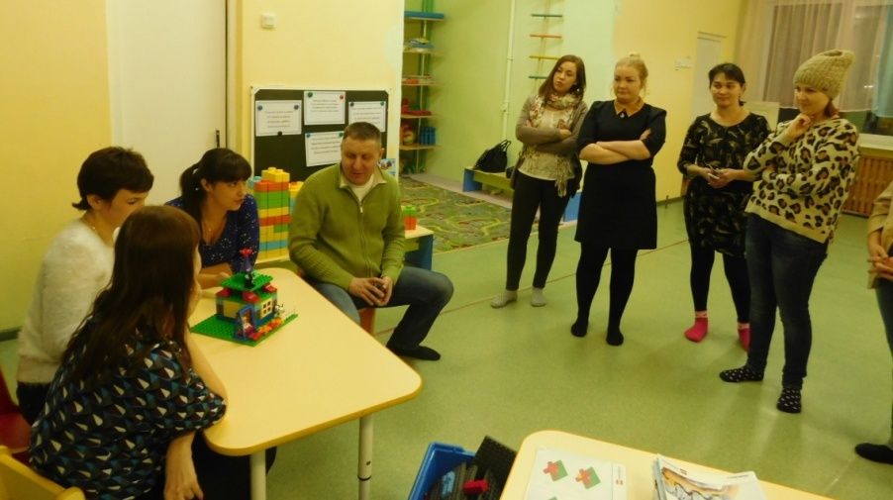
Вариативная часть программы ( 40% условия
Участники ОП:
воспитанники и их семьи ( заинтересованные в развитии данного направления – более 25 % , прошли ЛЕГО-стажировку 34 семьи).
социальные партнеры : ЛФПНИПУ, музей, АК ЛМЗ, ДДюТ
педагогический коллектив: обучение ( более 50%).
«Информационные системы в образовании» (системное сопровождение и обучение).
«Центр робототехники» (системное сопровождение и обучение).
Условия: конструкторы разных видов: металлические, ЛЕГО-Э, ЛЕГО, строительные наборы.
Центры познавательной
деятельности, ДКБ.

Slide 15
Интеграция направления «Познавательное развитие (Конструирование)»
№ | Направления | Содержание | Формы
1 | Познавательное развитие (математика, ознакомление с окружающим) | Классификация, систематизация, логические операции Знакомство с профессиями | Дидактические игры Встречи с интересными людьми, мастер-классы Специально организованные ситуации
2 | Социально-коммуникативное развитие | Игровая деятельность Знакомство с предприятиями города, встречи с носителями профессий Познавательно-исследовательская деятельность | Сюжетные и дидактические игры Экскурсии, целевые прогулки, встречи Олимпиады детского сада Презентация своих проектов
3 | Речевое развитие | Конкурсы чтецов Развитие монологической и диалогической речи | Конкурсы Дидактические игры Специально организованные ситуации Презентация своих проектов

Slide 16
Интеграция направления «Познавательное развитие (Конструирование)»
№ | Направления | Содержание | Формы
4 | Художественно-эстетическое развитие | Рисование, лепка, аппликация (продуктивные виды деятельности) | Выставки, смотры Фестивали Презентация продуктов своей деятельности
5 | Физическое развитие | Развитие основных движений, физических качеств | Тематические занятия, соревнования

Slide 17
Вариативная часть ООП
№ | Формы , участник ОП (партнер) | Деятельность (именно в техническом направлении) | Результат
1. | Клуб «Инженеры будущего» | Фестивали, выставки, олимпиады , конкурсное движение, «ИКаРенок» | До 60 % участия в массовых мероприятиях ОО. Победители и призеры конкурсов муниципального уровня.
2. | Инженерный календарь | Системное знакомство с профессией инженера, пробы деятельности (через мастер-классы) | «Инженерные» мастер-классы (6-8 в течение учебного года), ночь музеев с проведением мастер-классов.
3. | Детское конструкторское бюро «Летать» с городским музеем | Тема «Летательные аппараты» через разные способы конструирования | План-программа занятий для старшего дошкольного возраста, ДКБ «Летать» - включает 8 занятий , совместный проект «Летать» - встречи, презентации, конструирование из разных материалов, другое)

Slide 18
Вариативная часть ООП
№ | Формы , участник ОП (партнер) | Деятельность (именно в техническом направлении) | Результат
4. | Наукоград для дошколят | Создание и презентация индивидуальных технических проектов ЛЕГО и робо-сессии | Участвуют все дети подготовительных групп ЛЕГО- и робосессии проводят педагоги и родители
5. | Сопровождение индивидуальных семейных проектов (ПНИПУ) | С 2017-18 года
6. | Краткосрочные образовательные практики (технической направленности ) | Практически на все конструкторы и все задачи | -ЛЕГО-зоопарк -На детской площадке -Машины и механизмы в помощь людям -На аэродроме -Военные самолеты Другие

Slide 19
Дополнительное образование
Мультстудия на основе ЛЕГО-материала «Пластилиновая ворона» (посещают до 50 детей, победители международного конкурса детской мультипликации.
ДТО «Робототехника» для детей с высоким уровнем освоения конструктивных задач и по желанию родителей (20 детей, победители и призеры муниципального конкурса «ИКаРенок», участники краевого этапа конкурса «ИКаРенок» ).
Краткосрочные практики ( из реестра).
ДТО « Компьютерное программирование».

Slide 20
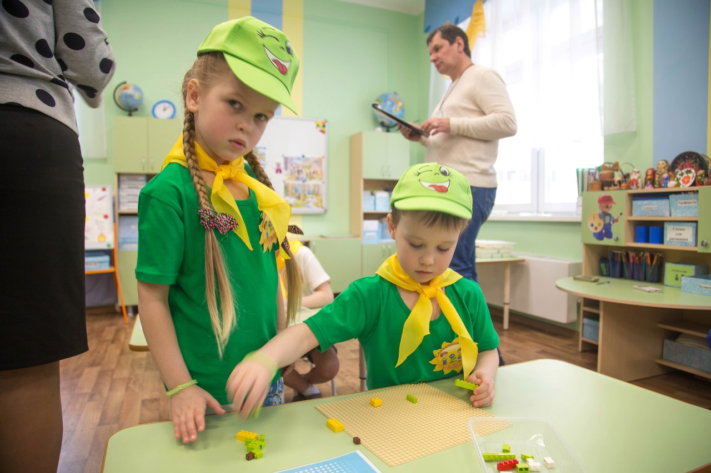
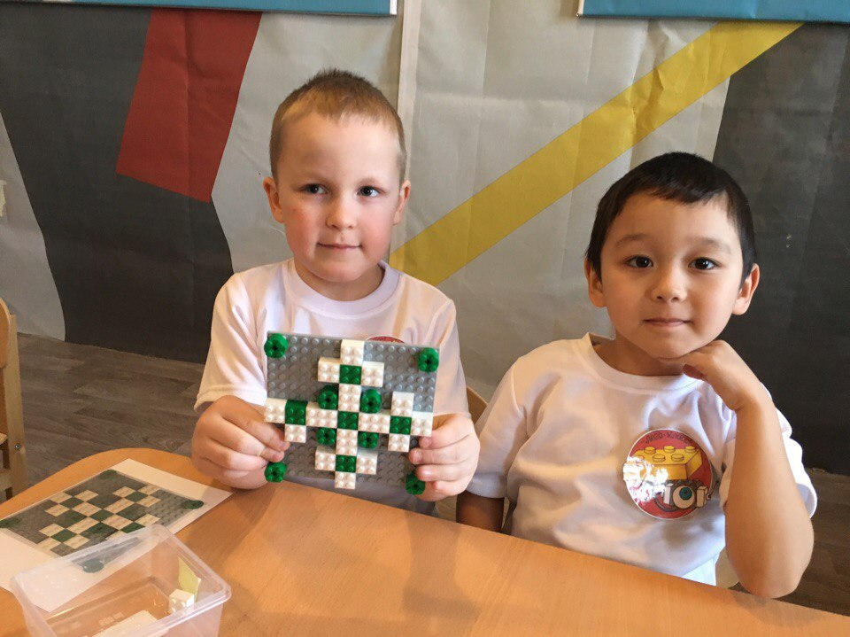
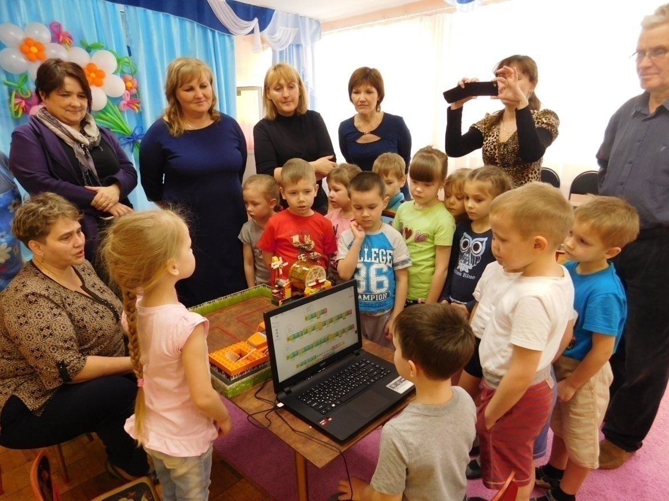
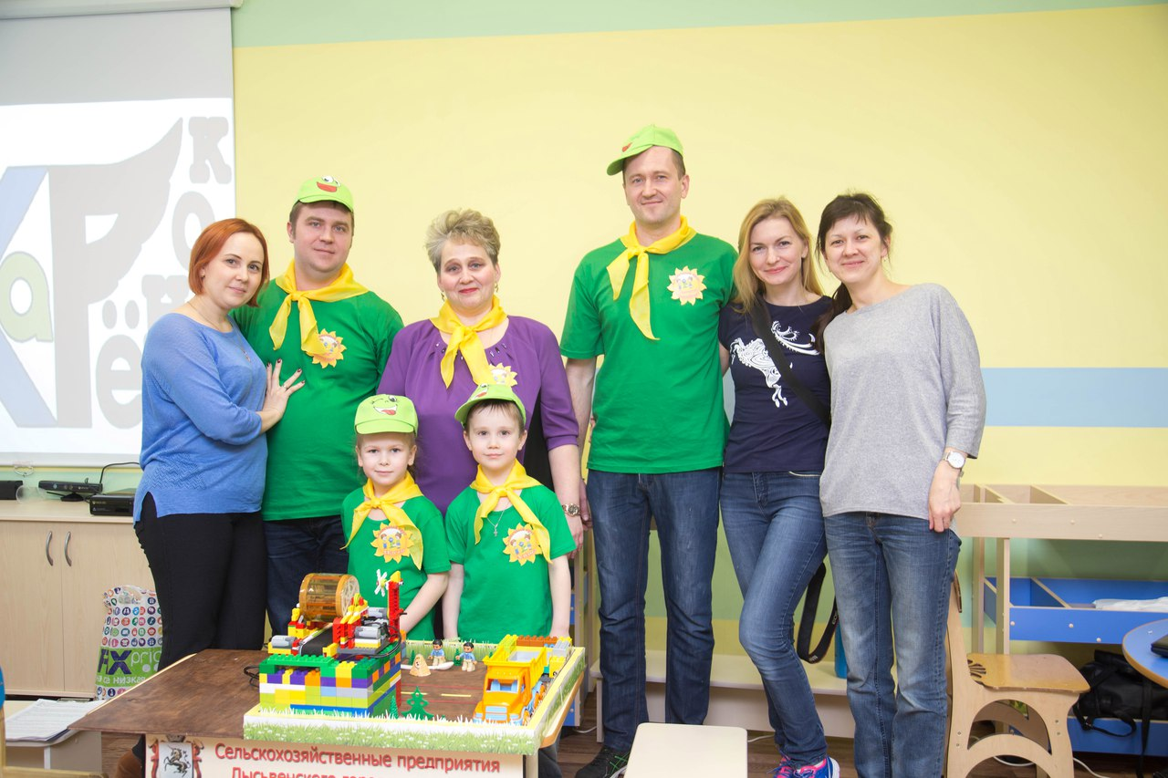

Slide 21
ВСЕ ФОТОГРАФИИ, ИСПОЛЬЗУЕМЫЕ В ПРЕЗЕНТАЦИИ, ПРЕДОСТАВЛЕНЫ ПЕДАГОГАМИ МАДОУ «ДЕТСКИЙ САД №39» С ОФИЦИАЛЬНОГО СОГЛАСИЯ РОДИТЕЛЕЙ ВОСПИТАННИКОВ
СПАСИБО!

